Slide 1
12, 2916 – 5th Avenue
Calgary, Alberta, T2A 6K4, Canada
Tél : + 1 (403) 243-3285, Fax : + 1 (403) 243-6199
E-mail : cawst@cawst.org, Site web : www.cawst.org
CAWST (Centre for Affordable Water and Sanitation Technology - Centre pour les Technologies d'Eau et Assainissement à Faible Coût) est un organisme à but non lucratif proposant des services de formation et de conseil aux organisations qui travaillent directement avec les populations des pays en développement n'ayant pas accès à l'eau potable et à un assainissement de base.
L'une des stratégies fondamentales de CAWST est de diffuser ces connaissances concernant l'eau, afin d'en faire un savoir courant. Ceci peut être réalisé, en partie, par le développement et la distribution gratuite de matériels d'éducation dans le but d'augmenter la disponibilité de l'information pour ceux qui en ont le plus besoin.
Le contenu de ce document est libre et sous licence Creative Commons Attribution Works 3.0 Unported. Pour voir une copie de cette autorisation, veuillez visiter : http://creativecommons.org/licenses/by/3.0, ou écrivez à Creative Commons : 171 Second Street, Suite 300, San Francisco, California 94105, USA.
Vous êtes libre de :
Partager - copier, distribuer et transmettre ce document.
Modifier – adapter de document
Sous les conditions suivantes :
Indication de la source. Vous devez indiquer que CAWST est l'auteur original de ce document. Veuillez aussi inclure notre site internet : www.cawst.org
CAWST publiera périodiquement des mises à jour de ce document. Pour cette raison, nous ne recommandons pas que vous proposiez ce document en téléchargement sur votre site web.
CAWST et ses administrateurs, employés, entrepreneurs et bénévoles n'assument aucune responsabilité et ne donnent aucune garantie en ce qui concerne les résultats qui peuvent être obtenus de l'utilisation des informations fournies.
Tenez-vous informé et obtenez du support :
Dernières mises à jour de ce document :
Autres ressources sur les formations et les ateliers
Support pour l'utilisation de ce document dans votre travail
CAWST fournit un tutorat et
un accompagnement lors de la mise en œuvre de ses enseignements
et outils de formation.

Slide 2
Introduction à l’Analyse de Qualité de l’Eau de Boisson

Slide 3
Attentes d’apprentissage
Expliquez le but de l'analyse de qualité de l'eau de boisson (AQEB).
Décrivez différentes options d'analyse : Observation, kits d'analyse portables, laboratoire mobile, laboratoire commercial, laboratoire de projet.

Slide 4
Pourquoi analysons-nous la qualité de l'eau ?
Garantir une eau de boisson salubre
Identifier les problèmes
Adopter des mesures de précaution
Sensibiliser
Déterminer l’efficacité des technologies de traitement de l'eau à domicile
Choisir une source d’eau appropriée
Inciter le gouvernement à fournir de l'eau potable
Notes:
Demandez aux participants leurs suggestions avant de leur montrer les réponses.

Slide 5
Quelles sont vos options d'analyse ?
Observations
Kits d'analyse portables
Laboratoire mobile
Laboratoire commercial
Installer un laboratoire de projet

Slide 6
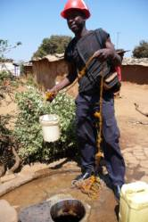
Observations
Avantages :
Rapide, simple, et bon marché
Ne nécessite aucun équipement spécialisé
Ne requiert pas de personnel hautement qualifié
Donne des informations sur les causes
de la pollution et les tendances futures possibles
Limites :
Ne confirme pas la qualité de l'eau ni le type de contamination
Notes:
Observation :
La simple observation est un outil très utile pour identifier les risques potentiels pour la qualité présente et future de l'eau de boisson. Si l’observation de l'environnement local permet de soupçonner la présence d'une contamination, alors l’étape suivante est l’analyse pour confirmer la qualité de l’eau.

Slide 7
Kits d'analyse portables
Avantages :
Facile d'utilisation, portable et autonome
Résultats rapides
Ne requiert pas de formation poussée
Moins onéreux que l’analyse en laboratoire
Limites :
Précision et exactitude limitées
Niveau d’assurance de la qualité réduit
Plus difficile de traiter un grand nombre d'échantillon
Notes:
Kits d'analyse portables :
L’analyse de nombreux paramètres physiques, chimiques et microbiologiques peut être effectuée sur le terrain en utilisant des produits spécifiquement conçus, portables et relativement simples d’utilisation. Dans les communautés rurales et reculées, il est plus aisé d’effectuer les analyses de l’eau sur place.

Slide 8
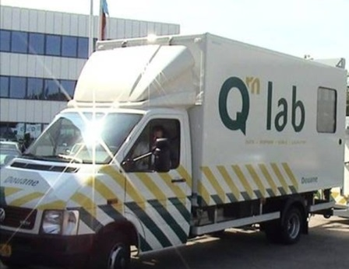
Laboratoire mobile
Avantages :
Environnement contrôlé
Niveau de précision et d’exactitude élevé
Limites :
Relativement cher
Requiert des techniciens de laboratoire qualifiés
Crédit : Union Douanière de l'Union Européenne
Notes:
Laboratoire mobile :
Il est possible d’installer un laboratoire dans un véhicule motorisé adapté, par exemple un camion ou un minibus. Il s’agit d’un type d'analyse sur le terrain, mais un laboratoire mobile peut fournir de meilleurs moyens que des kits de test.
Les agences et centres de recherche gouvernementaux responsables du contrôle et de l’analyse de la qualité de l’eau utilisent parfois des laboratoires mobiles pour effectuer périodiquement leurs tests.
Le véhicule est en général l’élément le plus coûteux du matériel.
Laboratoire commercial :
Les laboratoires commerciaux respectent les normes internationales d'analyse et peuvent fournir des résultats plus cohérents, plus justes et plus précis.
L’analyse en laboratoire commercial peut être utile si vous ne prélevez qu’un petit nombre d’échantillons et que votre projet se situe près d’une ville, où un laboratoire est présent.
Le coût relativement élevé d'une analyse en laboratoire commercial la rend difficile ou impossible dans beaucoup de pays en développement, en particulier si de nombreuses analyses sont nécessaires.

Slide 9
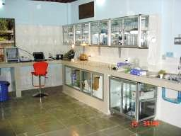
Laboratoire commercial
Avantages :
Environnement contrôlé
Niveau de précision et d’exactitude élevé
Niveau d’assurance de qualité élevé
Résultats plus cohérents
Plus d’échantillons peuvent être traités en moins de temps
Limites :
Relativement cher
En général situé dans des zones urbaines, les échantillons peuvent devoir être transportés sur de longues distances
Certains laboratoires peuvent avoir un nombre limité de méthodes d’analyse
Crédit : Water for Cambodia, Siem Reap
Notes:
Laboratoire commercial :
Les laboratoires commerciaux respectent les normes internationales d'analyse et peuvent fournir des résultats plus cohérents, plus justes et plus précis.
L’analyse en laboratoire commercial peut être utile si vous ne prélevez qu’un petit nombre d’échantillons et que votre projet se situe près d’une ville, où un laboratoire est présent.
Le coût relativement élevé d'une analyse en laboratoire commercial la rend difficile ou impossible dans beaucoup de pays en développement, en particulier si de nombreuses analyses sont nécessaires.

Slide 10
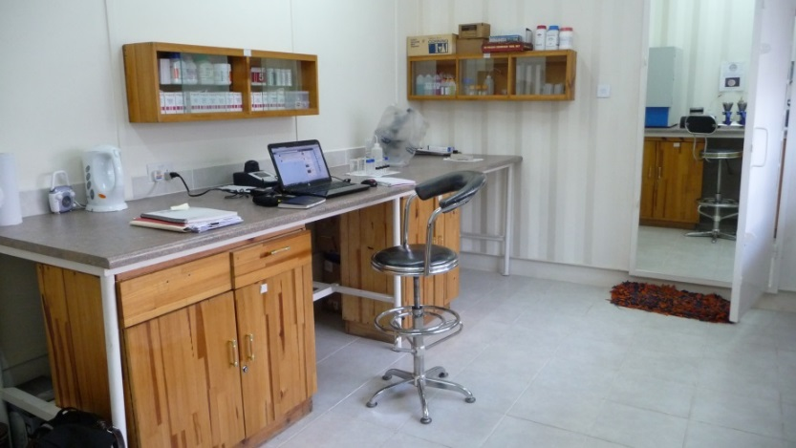
Mise en place d'un
laboratoire de projet
Avantages :
Contrôle
Situé près du projet
Précision et exactitude améliorées
Davantage d'échantillons traités
Source de revenus
Limites :
Relativement cher
Personnel qualifié et formation sont nécessaires
Un équipement spécialisé est nécessaire
Des installations dédiées sont nécessaires
Crédit : Laboratoire d'eau de Seeds of Hope
Notes:
Certaines de plus grandes organisations ont installé leurs propres laboratoires d'analyse de qualité de l'eau pour mener à bien leurs projets. Cela est habituellement le cas lorsque de nombreux échantillons ont été recueillis sur une longue période, et que des laboratoires commerciaux ne sont pas disponibles ou trop chers.
La faisabilité de l’installation d’un laboratoire de projet dépend de la disponibilité des ressources financières, des bâtiments, des techniciens qualifiés, et du matériel d'analyse.
Veuillez contacter CAWST pour davantage d'information et des conseils si vous souhaitez installer votre propre laboratoire de projet.
Avantages :
L'organisation a la maitrise de l'analyse pour atteindre les objectifs du projet
Peut être situé près de la zone du projet
La précision et l'exactitude peuvent être similaires à celles d'un laboratoire commercial
Plus d’échantillons peuvent être traités en moins de temps
Peut être une source de revenus en effectuant des analyses pour d'autres organisations
Limites :
Relativement cher
Personnel qualifié et formation poussée sont nécessaires
Un équipement spécialisé est nécessaire
Des installations dédiées sont nécessaires

Slide 11
Révision
Quelles sont les 5 options d'analyse de qualité de l'eau de boisson ?
L’observation, l’analyse au moyen de kits portables (kits de terrain), l’analyse en laboratoire mobile, et la mise en place de votre propre laboratoire de projet.
Notes:
Il y a cinq options pour l’analyse de la qualité de l’eau : l’observation, l’analyse au moyen de kits portables (kits de terrain), l’analyse en laboratoire mobile, et la mise en place de votre propre laboratoire de projet.

